Slide 1
TP 2 Schémas de couleurs

Slide 3
Repérer des mauvaises visu
Exemples de différents types

Slide 4
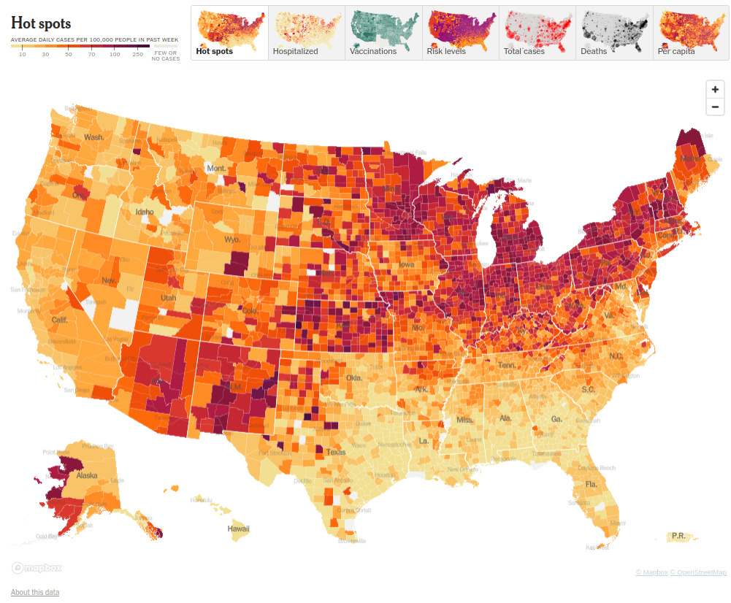
Schéma de couleur semblable
Jeu de données :
Représente les nouvelles
Contaminations par comté
Aux Etats-Unis
Choix du jeu de couleurs :
Couleurs semblables créent une
Graduation qu ifacilite la lecture du
Niveau de l’échelle
Culture : rouge/danger donc
Lecture intuitive
On a reproduit sur color brewer la
Palette de couleur classifiée dans « multi-hue »
→ insérer la palette de couleurs
Sur adobe color : color wheel, la palette couvrait
Un quart de la roue

Slide 5
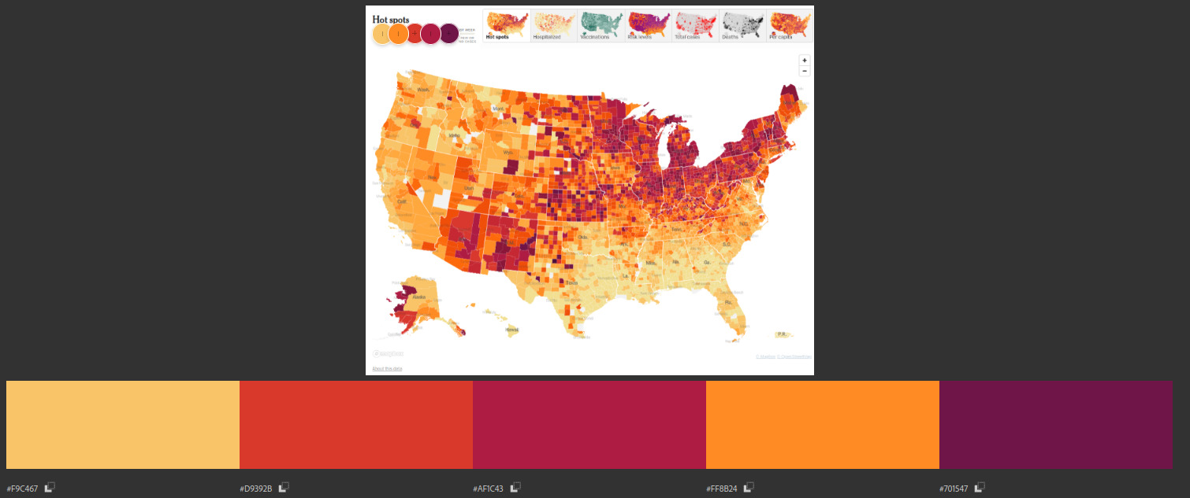
Schéma de couleur semblable

Slide 6
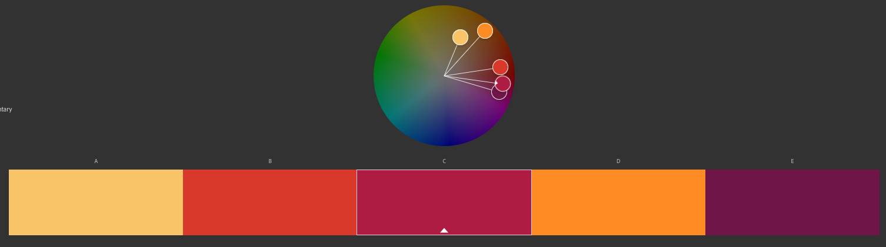
Schéma de couleur semblable

Slide 7
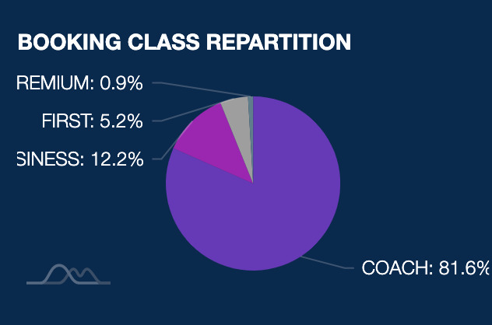
Schéma de couleur monochrome

Slide 8
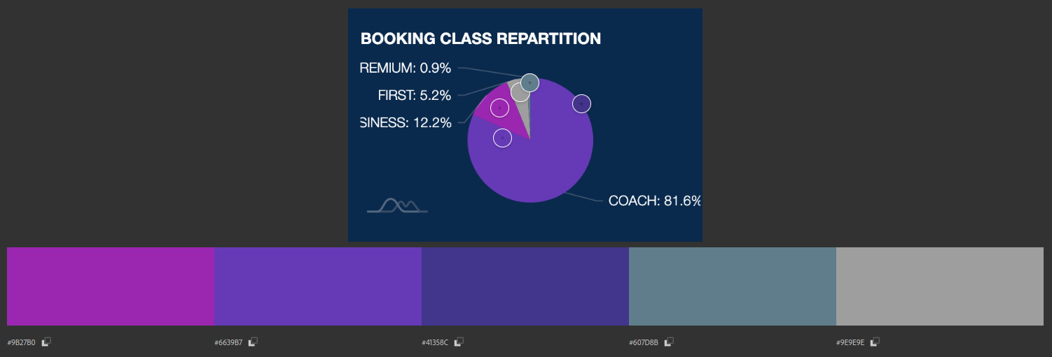
Schéma de couleur monochrome

Slide 9
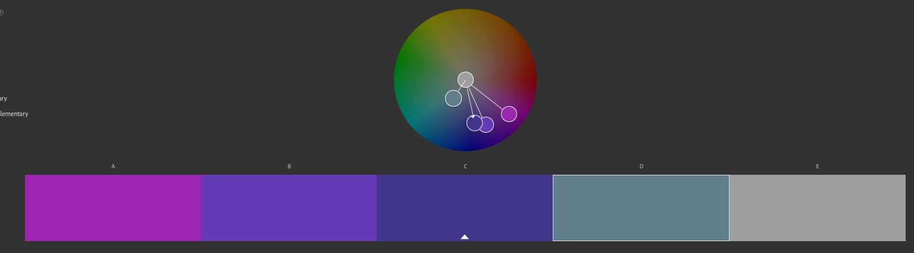
Schéma de couleur monochrome

Slide 10
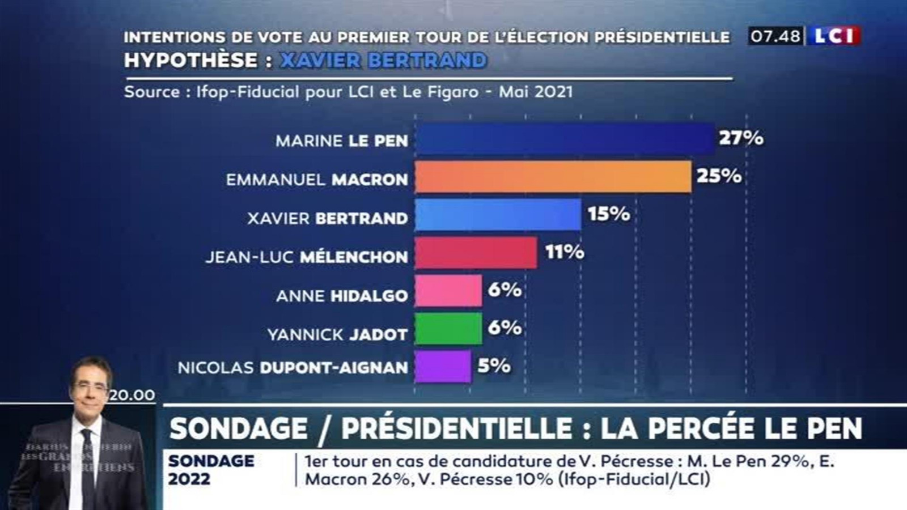
Schéma de couleur triade

Slide 11
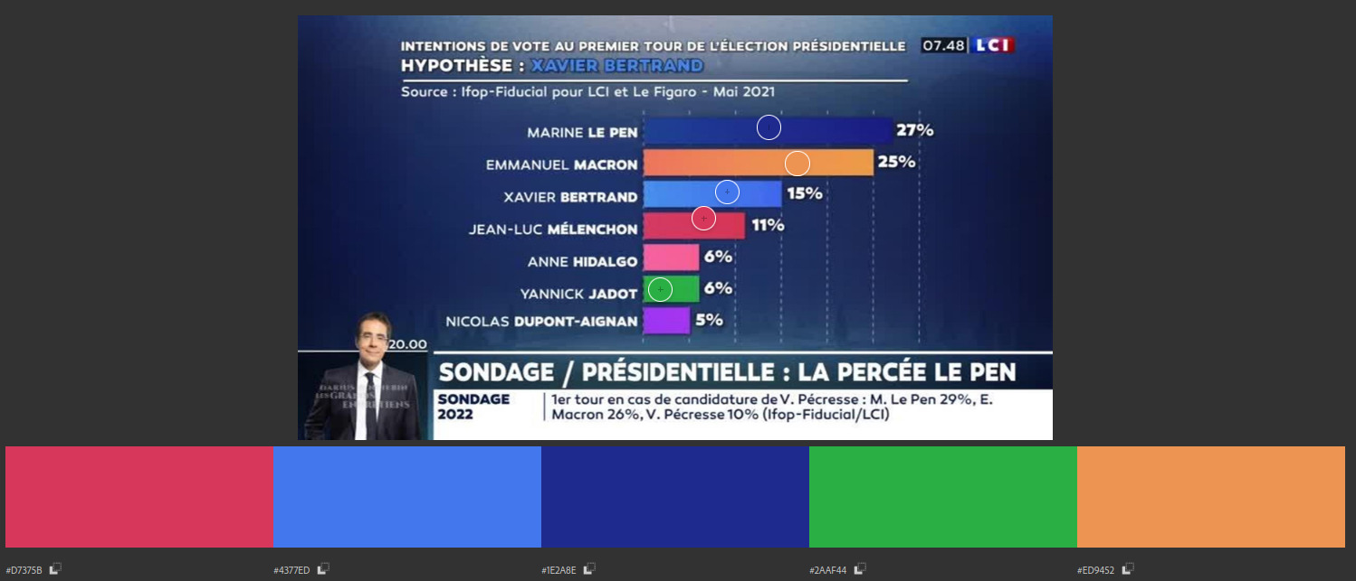
Schéma de couleur triade

Slide 12
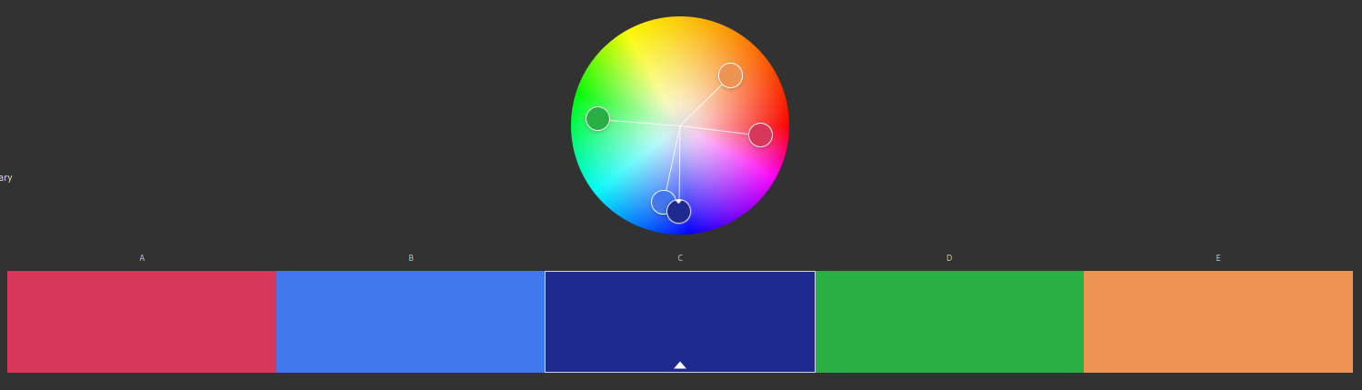
Schéma de couleur triade

Slide 13
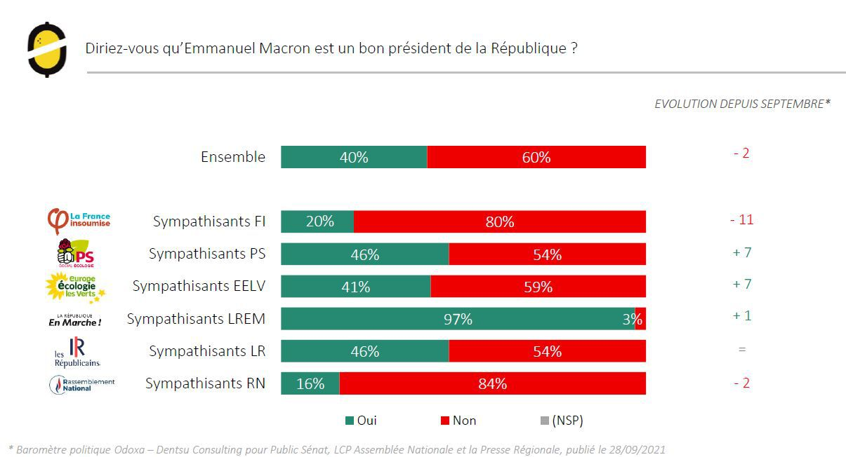
Schéma de couleur complémentaire

Slide 14
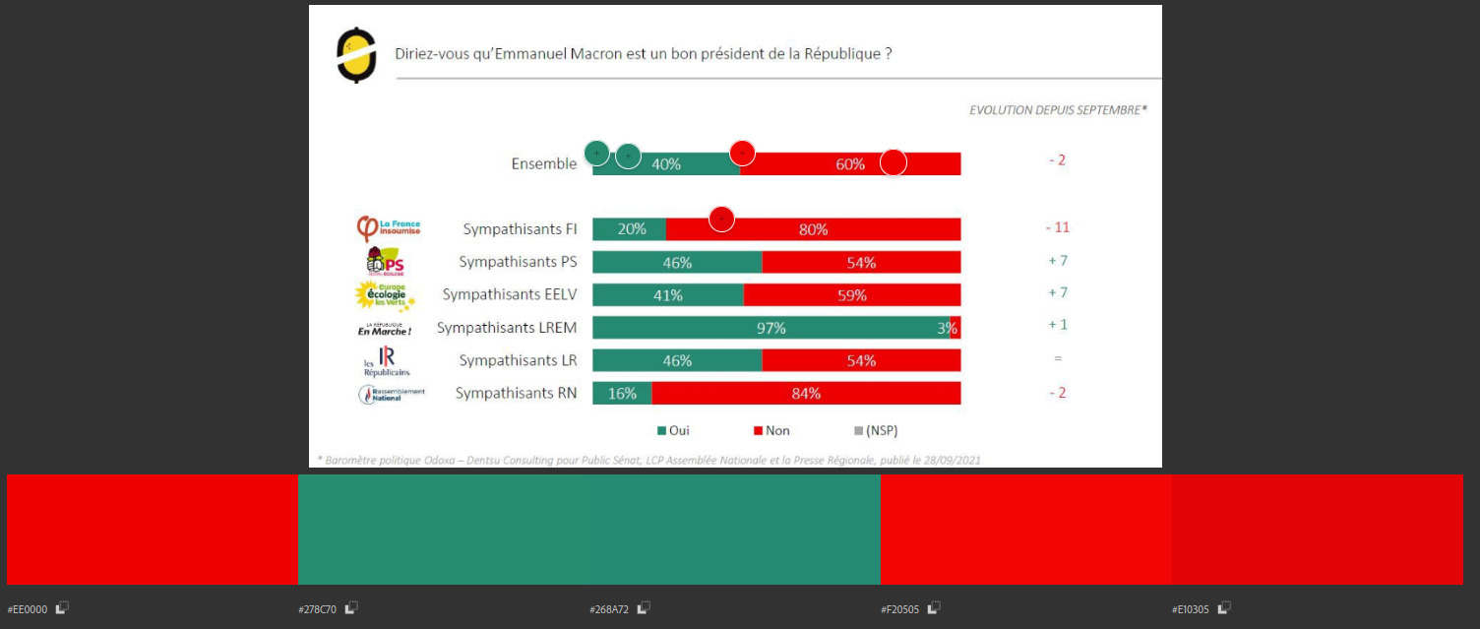
Schéma de couleur complémentaire

Slide 15
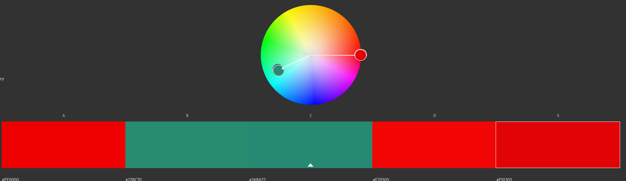
Schéma de couleur complémentaire

Slide 16
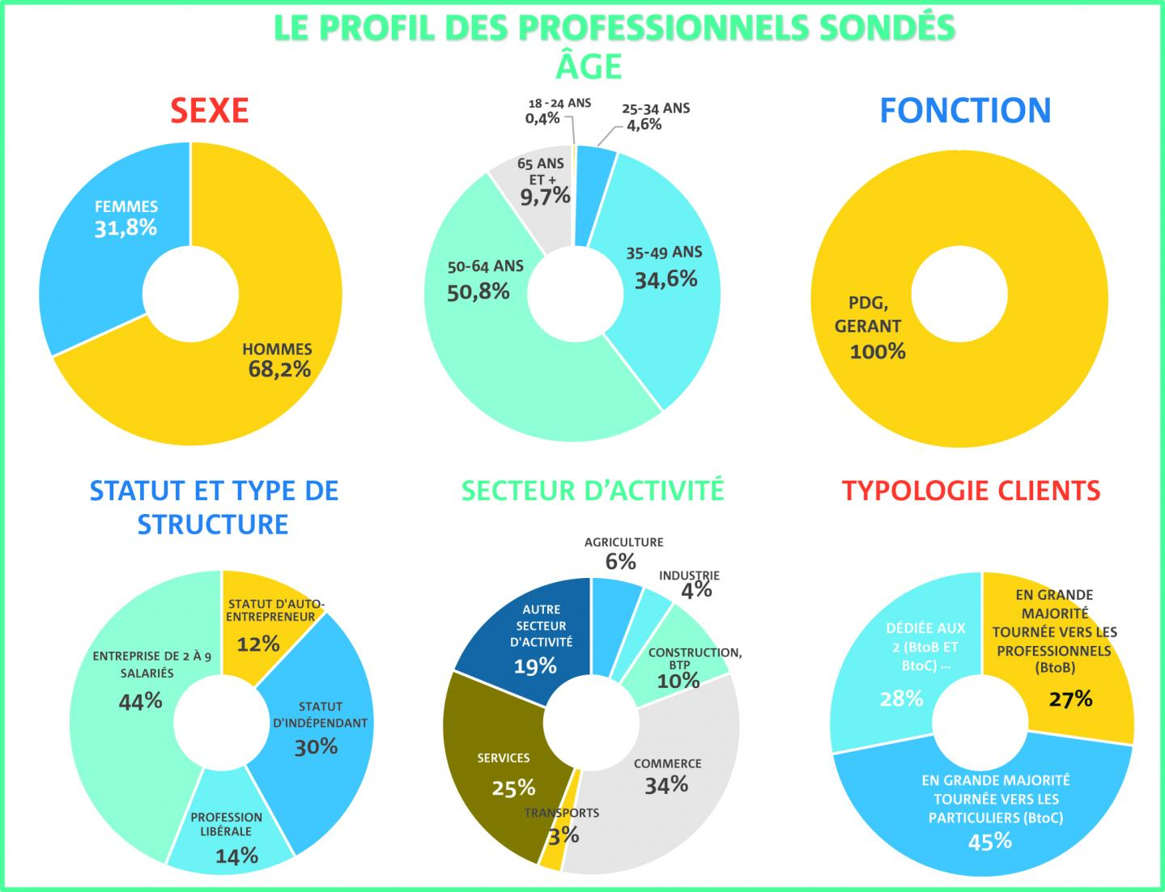
Schéma de couleur composite
Angle max = 160°

Slide 17
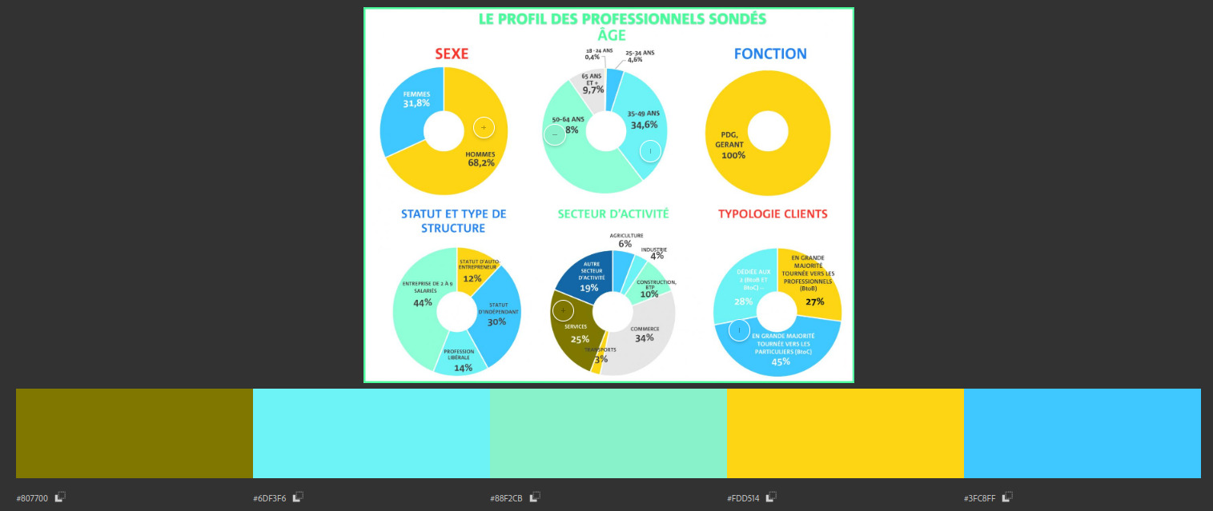
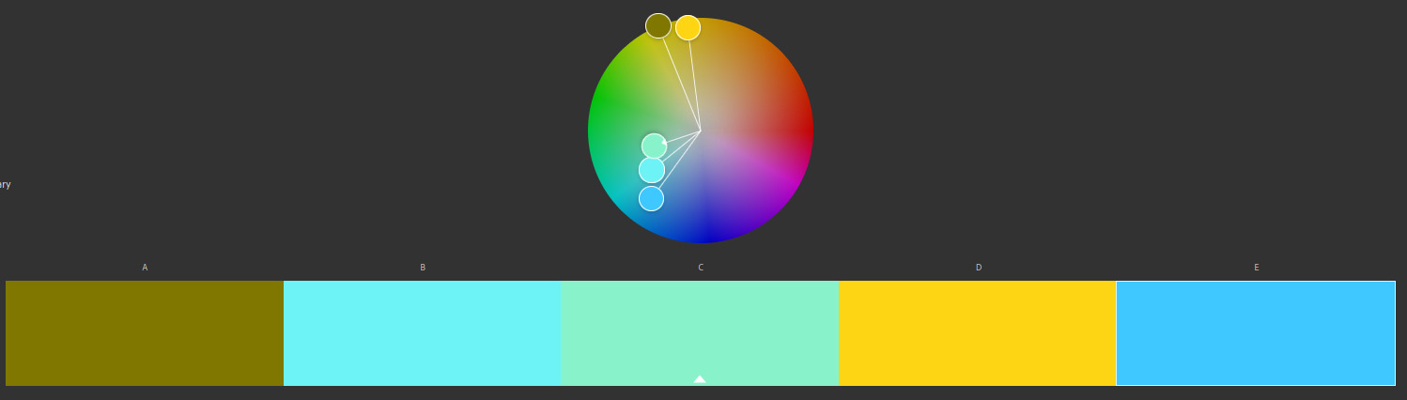
Schéma de couleur composite

